Slide 1


Radiologická fyzika a radiobiologie 7. cvičení

Slide 2
Opakování
Dva protony byly urychleny. Energie prvního je E₁ = 300 GeV a E₂ = 4,005 . 10⁻¹⁰ J. Určete celkovou energii soustavy.
Hmotnost urychlené částice byla 300 GeV/c². Jaká byla její hmotnost v kg? O jakou částici se jedná?
Řešení
Řešení

Slide 3
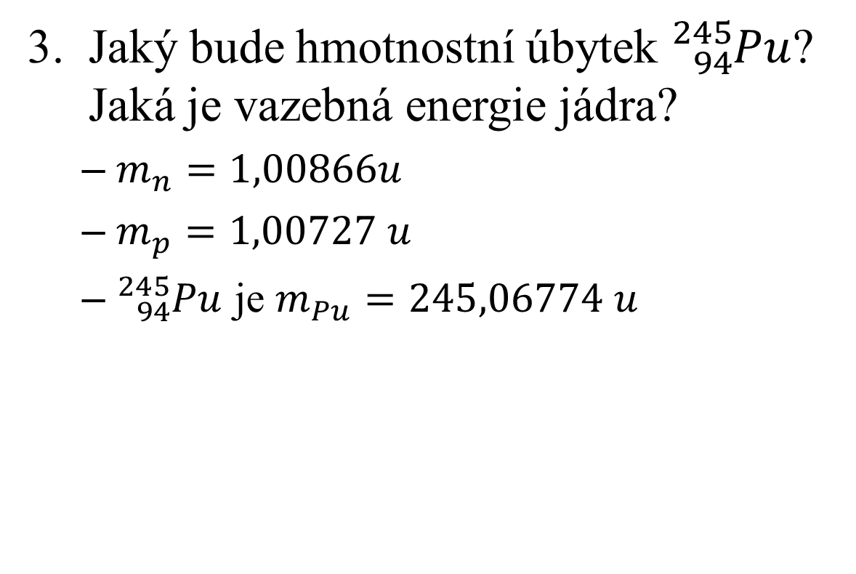
Opakování
Jaký bude hmotnostní úbytek ${}_{94}^{245}{Pu}$? Jaká je vazebná energie jádra?
$m_{n}=1,00866u$
$m_{p}=1,00727 u$
${}_{94}^{245}{Pu}$ je $m_{Pu}=245,06774 u$
Řešení

Slide 4
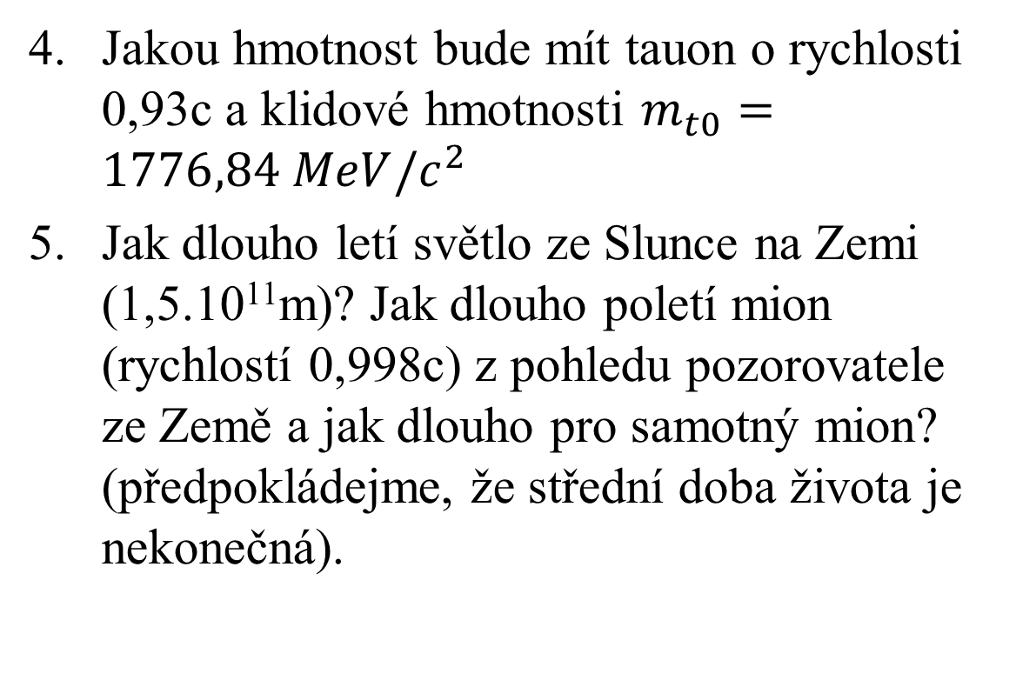
Opakování
Jakou hmotnost bude mít tauon o rychlosti 0,93c a klidové hmotnosti $m_{t0}=1776,84 MeV/c^{2}$
Jak dlouho letí světlo ze Slunce na Zemi (1,5.10¹¹m)? Jak dlouho poletí mion (rychlostí 0,998c) z pohledu pozorovatele ze Země a jak dlouho pro samotný mion? (předpokládejme, že střední doba života je nekonečná).
Řešení
Řešení

Slide 5

Opakování
Jakou vlnovou délku má elektromagnetické vlnění o frekvenci 235 MHz?
Jakou vlnovou délku má boson W⁺ o rychlosti 0,32c? $m_{W0}=80,387 GeV/c^{2}$.
Řešení
Řešení

Slide 6
Opakování
Jakou vlnovou délku a do jaké kategorie záření patří foton vyzářený při přechodu stříbra z excitovaného stavu ¹⁰⁹Ag* (109,05272) do základního ¹⁰⁹Ag(108,90475)?
Řešení

Slide 7
Opakování
Mějme excitované technecium ₄₃Tc*. Určete vlnovou délku emitovaného světla při přechodu K_{α} a L_{β}.
Řešení

Slide 8
MRI příklady
Mějme cívku ve vakuu o 500 závitech, délce 20 cm a prochází jí proud 0,5 A. Určete magnetickou indukci pole, které indukuje.
Mějme cívku o indukci 3T, 50000 závitech a délce 2,4m. Určete, jaký proud jí musí procházet.
Řešení
Řešení

Slide 9
MRI příklady
Jaká bude Larmorova frekvence jádra atomu vodíku ¹H v magnetickém poli o indukci 1,5 T a 20 T?
Jaký magnetický moment má jádro atomu ¹H, ²H, ¹⁹F, ³¹P, ²³Na v magnetickém poli o indukci 1,5 T a 20 T.
Řešení
Řešení

Slide 10
MRI příklady
Jaká bude Larmorova frekvence jádra atomu ²H, ¹²C, ¹³C a F v magnetickém poli o indukci 3 T?
Jakou magnetizaci budou mít všechna jádra vodíku v 1ml vody, v magnetickém poli o indukci 0T a 1,5T? Uvažujme, že všechen vodík je pouze ¹H a všechna jádra zaujmou pouze energeticky výhodnější polohu.
Řešení
Řešení

Slide 11
Testy 1-3
Co jsme měli správně a co špatně v testech 1-3?

Slide 12

Konec 7. cvičení

Slide 13



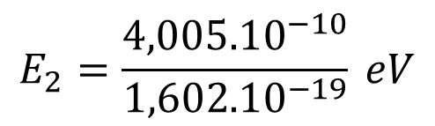




Dodatky 1
Dva protony byly urychleny. Energie prvního je E₁ = 300 GeV a E₂ = 4,005 . 10⁻¹⁰ J. Určete celkovou energii soustavy.
$$E_{1}={3.10}^{11} eV$$
$$E_{2}={4,005.10}^{−10}J$$
$$E_{2}=\frac{{4,005.10}^{−10}}{{1,602.10}^{−19}} eV$$
$$E_{1}={3.10}^{11} {.1,602.10}^{−19} J$$
$$E_{1}={4,806.10}^{−8} J$$
$$E_{2}={2,5.10}^{9}eV$$
$$E={484,605.10}^{−10} J$$
$$E={302,5.10}^{9}eV$$
Konec 1. dodatku
zpět

Slide 14

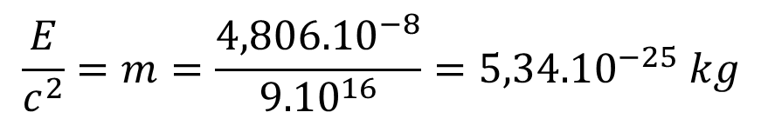

Dodatky 2
Hmotnost urychlené částice byla 300 GeV/c². Jaká byla její hmotnost v kg? O jakou částici se jedná?
$$E=mc^{2}$$
$$E=300 GeV={4,806.10}^{−8} J$$
$$\frac{E}{c^{2}}=m=\frac{{4,806.10}^{−8}}{{9.10}^{16}}={5,34.10}^{−25} kg$$
Konec 2. dodatku
zpět

Slide 15
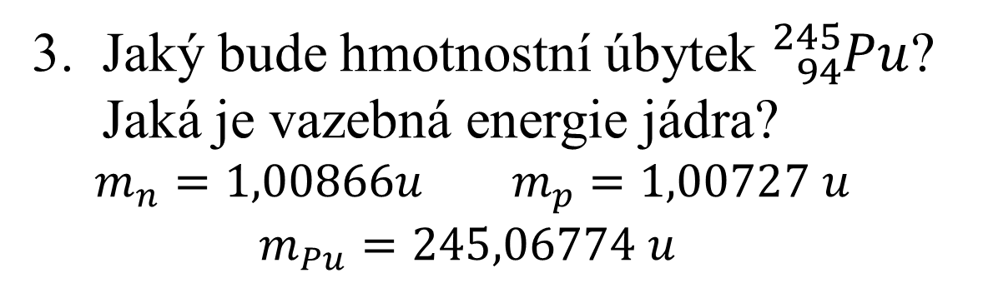
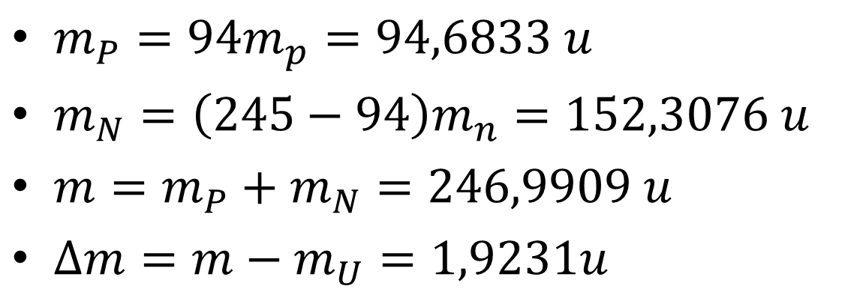
Dodatky 3
Jaký bude hmotnostní úbytek ${}_{94}^{245}{Pu}$? Jaká je vazebná energie jádra?
$$m_{n}=1,00866u m_{p}=1,00727 u$$
$$m_{Pu}=245,06774 u$$
$m_{P}=94m_{p}=94,6833 u$
$m_{N}=\left(245−94\right)m_{n}=152,3076 u$
$m=m_{P}+m_{N}=246,9909 u$
$∆m=m−m_{U}=1,9231u$
zpět

Slide 16
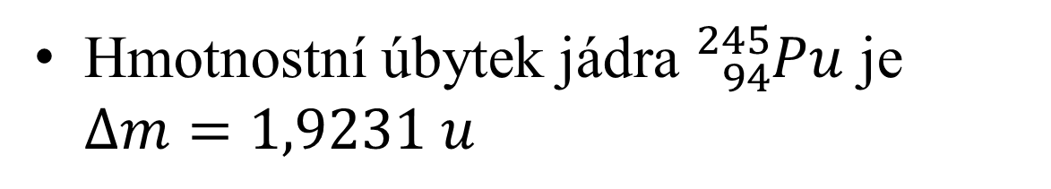
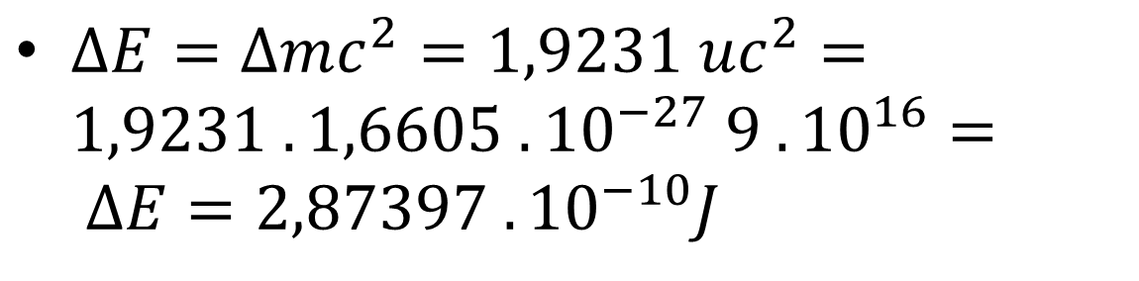
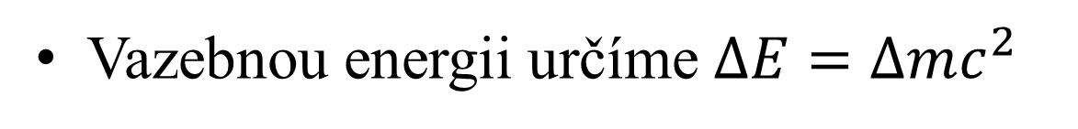
Dodatky 3
Hmotnostní úbytek jádra ${}_{94}^{245}{Pu}$ je $∆m=1,9231 u$
Vazebnou energii určíme $∆E=∆mc^{2}$
$∆E=∆mc^{2}=1,9231 uc^{2}=1,9231 . 1,6605 . {10}^{−27} 9 . {10}^{16}= ∆E={2,87397 . 10}^{−10}J$
Konec 3. dodatku
zpět

Slide 17

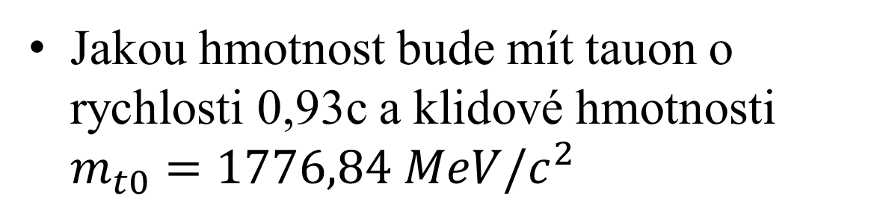




Dodatky 4
Jakou hmotnost bude mít tauon o rychlosti 0,93c a klidové hmotnosti $m_{t0}=1776,84 MeV/c^{2}$
$$γ=\frac{1}{\sqrt{1−\frac{v^{2}}{c^{2}}}}$$
$$γ_{1}=\frac{1}{\sqrt{1−\frac{0,8649c^{2}}{c^{2}}}}$$
$$m=m_{t0}γ$$
$$γ_{1}=2,72064$$
$$m_{1}=4834,155 MeV/c^{2}$$
Konec 4. dodatku
zpět

Slide 18
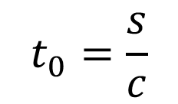
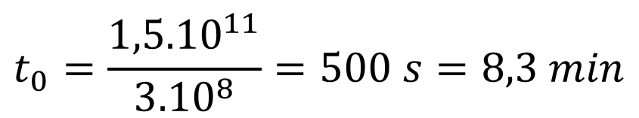
Dodatky 5
Jak dlouho letí světlo ze Slunce na Zemi (1,5.10¹¹m)? Jak dlouho poletí mion (rychlostí 0,998c) z pohledu pozorovatele ze Země a jak dlouho pro samotný mion? (předpokládejme, že střední doba života je nekonečná).
$$t_{0}=\frac{s}{c}$$
$$t_{0}=\frac{{1,5.10}^{11}}{{3.10}^{8}}=500 s=8,3 min$$
zpět

Slide 19

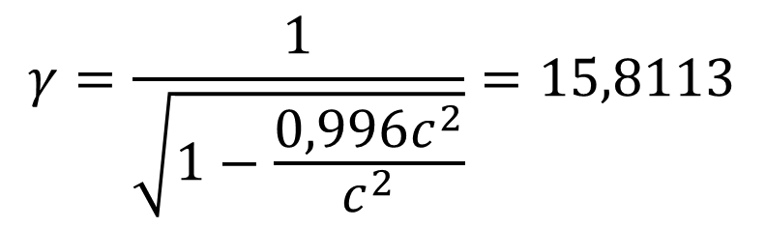

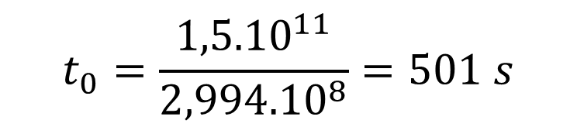
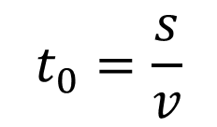

Dodatky 5
Jak dlouho poletí mion (rychlostí 0,998c) z pohledu pozorovatele ze Země a jak dlouho pro samotný mion? (předpokládejme, že střední doba života je nekonečná).
$$γ=\frac{1}{\sqrt{1−\frac{0,996c^{2}}{c^{2}}}}=15,8113$$
$$t=γt_{0}$$
$$t_{0}=\frac{s}{v}$$
$$t_{0}=\frac{{1,5.10}^{11}}{{2,994.10}^{8}}=501 s$$
$$t=7921,46 s$$
$$t=2,2 h$$
Konec 5. dodatku
zpět

Slide 20
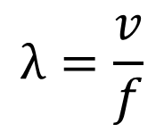
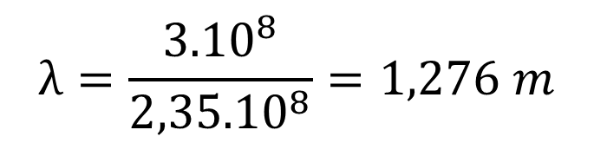
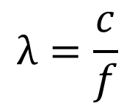
Dodatky 6
Jakou vlnovou délku má elektromagnetické vlnění o frekvenci 235 MHz?
$$λ=\frac{v}{f}$$
$$λ=\frac{c}{f}$$
$$λ=\frac{{3.10}^{8}}{{2,35.10}^{8}}=1,276 m$$
Konec 6. dodatku
zpět

Slide 21

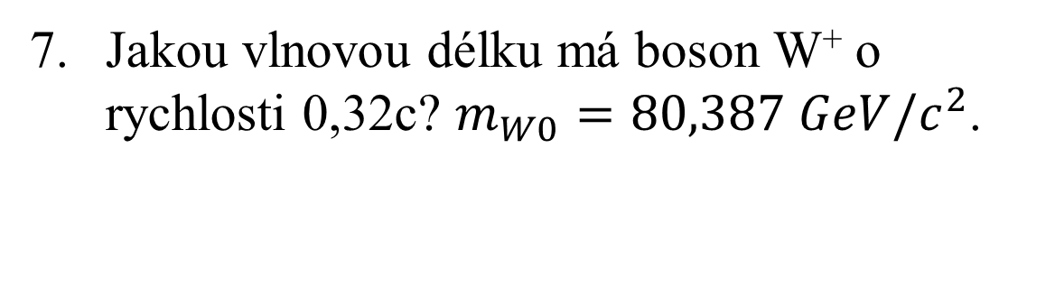

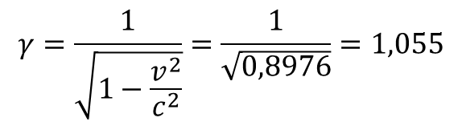
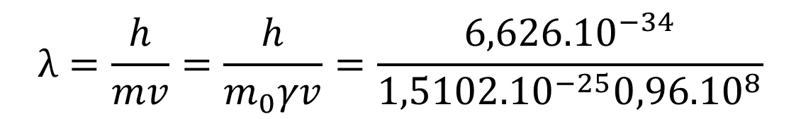

Dodatky 7
Jakou vlnovou délku má boson W⁺ o rychlosti 0,32c? $m_{W0}=80,387 GeV/c^{2}$.
Je potřeba uvažovat relativitu?
$$γ=\frac{1}{\sqrt{1−\frac{v^{2}}{c^{2}}}}=\frac{1}{\sqrt{0,8976}}=1,055$$
$$m=m_{0}γ=84,848 GeV/c^{2}$$
$$E={1,35926.10}^{−8} J$$
Ano
$$m={1,5102.10}^{−25} kg$$
$$λ=\frac{h}{mv}=\frac{h}{m_{0}γv}=\frac{{6,626.10}^{−34}}{{1,5102.10}^{−25}{0,96.10}^{8}}$$
$$λ={4,2119.10}^{−17}m=42,11 am$$
Konec 7. dodatku
zpět

Slide 22
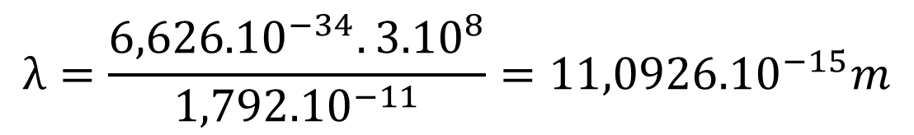
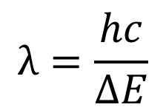
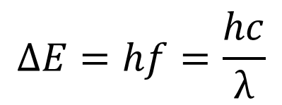

Dodatky 8
Jakou vlnovou délku a do jaké kategorie záření patří foton při přechodu stříbra z excitovaného stavu ¹⁰⁹Ag* (109,01272) do základního ¹⁰⁹Ag(108,90475)?
$$∆M=0,10797u={1,792.10}^{−28}kg$$
$$∆E=∆Mc^{2}={1,6128.10}^{−11}J$$
$$∆E=hf=\frac{hc}{λ}$$
$$λ=\frac{hc}{∆E}$$
$$λ=\frac{{6,626.10}^{−34}.{3.10}^{8}}{{1,792.10}^{−11}}={11,0926.10}^{−15}m$$
Jedná se o gama záření
Konec 8. dodatku
zpět

Slide 23
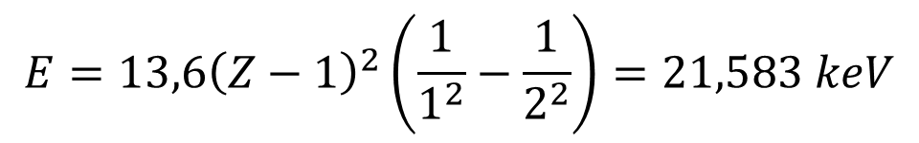
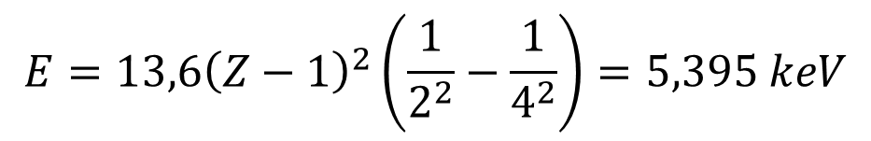
Dodatky 9
Mějme excitované stříbro ₄₇Ag*. Určete vlnovou délku emitovaného světla při přechodu K_{α} a L_{β}.
K_{α} je přechod z 1. do 2. hladiny n₁=1 a n₂=2
L_{β} z 2. do 4. n₁=2 a n₂=4
$$E=13,6{\left(Z−1\right)}^{2}\left(\frac{1}{1_{}^{2}}−\frac{1}{2^{2}}\right)=21,583 keV$$
$$E=13,6{\left(Z−1\right)}^{2}\left(\frac{1}{2_{}^{2}}−\frac{1}{4^{2}}\right)=5,395 keV$$
Konec 9. dodatku
zpět

Slide 24

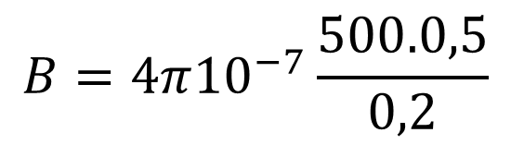


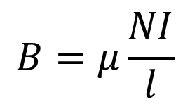
Dodatky 10
Mějme cívku ve vzduchu o 500 závitech, délce 20 cm a prochází jí proud 0,5 A. Určete magnetickou indukci pole, které indukuje.
$$μ=μ_{r}μ_{0}$$
$$B=μ\frac{NI}{l}$$
$$μ_{0}=4π.{10}^{−7}Hm^{−1}$$
$$B=4π{10}^{−7}\frac{500.0,5}{0,2}$$
Materiál | μ_{r}
Metglas | 1 000 000
Železo | 5 000
Vzduch | 1
Supravodiče | 0
$$B={1,57.10}^{−3}T$$
Konec 10. dodatku
zpět
Notes:
V soustavě SI, kde je jednotka elektrickeho proudu ampér definována pomocí magnetické síly, se permeabilita vakua neměří, ale je určena z definice ampéru a vztahu pro magnetickou sílu (Ampérův silový zákon).
Metglas is a thin amorphous metal alloy ribbon produced by using rapid solidification process of approx: 1,000,000 °C/s. This rapid solidification creates unique ferromagnetic properties that allows the ribbon to be magnetized and de-magnetized quickly and effectively with very low core losses of approximately 5 mW/kg ^{[1]} at 60 Hz and maximum relative permeability approximately 1,000,000.^{[2]}

Slide 25
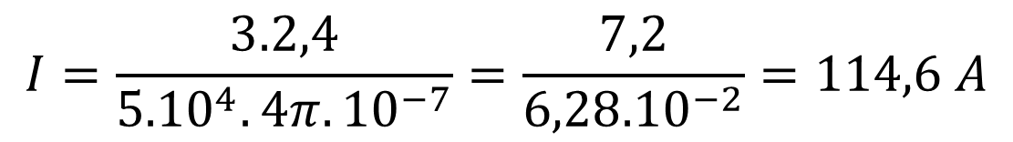


Dodatky 11
Mějme cívku o indukci 3T, 50000 závitech a délce 2,4m. Určete, jaký proud jí musí procházet.
$$B=μ\frac{NI}{l}$$
$$I=\frac{Bl}{Nμ_{r}μ_{0}}$$
$$I=\frac{3.2,4}{{5.10}^{4}.4π.{10}^{−7}}=\frac{7,2}{{6,28.10}^{−2}}=114,6 A$$
Konec 11. dodatku
zpět
Notes:
Reálnost tohoto příkladu je diskutabilní a je zde jen pro představu.
Aby vodičem mohl téci tako velký proud, je třeba mít odpovídající průřez, materiál a délku vodiče. Podle průřezu by bylo třeba propočítat reálnost počtu závitů na délce 2,4m. Ani jeden problém tato úloha neuvažuje!!!
Vzorec zde použitý platí pouze pro cívky, jejichž poloměr je mnohem menší než délka, takže použitelnost vztahu pro výpočet B vně MR tomografu nepřipadá v úvahu.

Slide 26
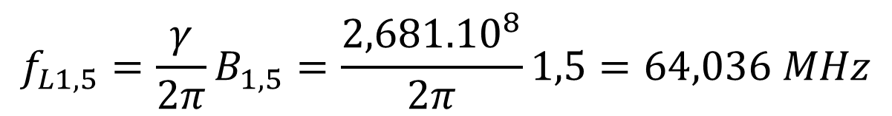
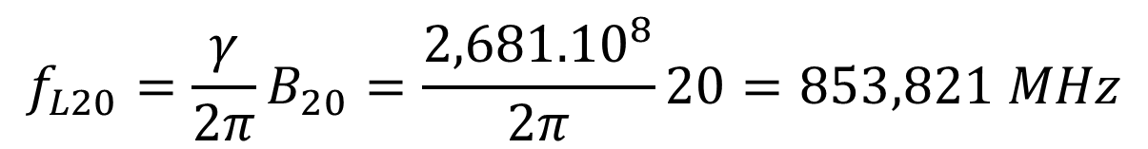
Dodatky 12
Jaká bude Larmorova frekvence jádra atomu vodíku ¹H v magnetickém poli o indukci 1,5 T a 20 T?
$$f_{L1,5}=\frac{γ}{2π}B_{1,5}=\frac{{2,681.10}^{8}}{2π}1,5=64,036 MHz$$
$$f_{L20}=\frac{γ}{2π}B_{20}=\frac{{2,681.10}^{8}}{2π}20=853,821 MHz$$
Konec 12. dodatku
zpět

Slide 27



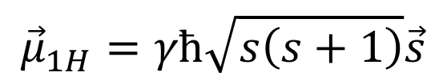

Dodatky 13
Jaký magnetický moment má jádro atomu ¹H, ²H, ¹⁹F, ³¹P, ²³Na v magnetickém poli o indukci 1,5 T a 20 T.
 | Spin s | γ[10⁸T⁻¹s⁻¹]
¹H | 1/2 | 2,68
²H | 1 | 0,41
¹³C | 1/2 | 0,67
¹⁴N | 1 | 0,19
¹⁵N | 1/2 | -0,27
¹⁹F | 1/2 | 2,51
²³Na | 3/2 | 0,71
³¹P | 1/2 | 1,08
$$\vec{μ}=γ\vec{S}$$
$${\vec{μ}}_{1H}=γħ\sqrt{s\left(s+1\right)}\vec{s}$$
$${\vec{μ}}_{1H}={1,5378.10}^{−25}\vec{s}$$
$${\vec{μ}}_{z_{1H}}=γħm_{z}\vec{z}$$
$${\vec{μ}}_{z_{1H}}={8,878.10}^{−26}\vec{z}$$
Konec 13. dodatku
zpět
Notes:
Magnetický moment je nezávislý na vnějším magnetickém poli, proto bude stejný jak pro pole 1,5 T tak pro 20 T.
Nesmíme zapomínat, že spin je vektorová veličina, proto nám ve výsledku zůstane jednotkový vektor s, který nám značí směr vektoru spinu a jeho velikost je 1 (proto neovlivní velikost výrazu, ale opravdu udává pouze směr).
Pokud nás bude zajímat průmět do osy z, tak velikost průmětu do osy z je dána vztahem redukované h krát spinové magnetické číslo m_z. Zde vystupuje jednotkový vektor z, který nabývá hodnot (0,0,1) nebo (0,0,-1) dle směru.

Slide 28


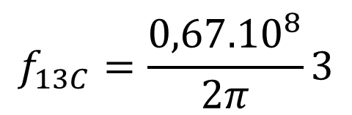

Dodatky 14
Jaká bude Larmorova frekvence jádra atomu ²H, ¹²C, ¹³C a ¹⁹F v magnetickém poli o indukci 3 T?
Prvek |  | γ[10⁸T⁻¹s⁻¹]
Vodík | ¹H | 2,68
Deut. | ²H | 0,41
Uhlík | ¹³C | 0,67
Dusík | ¹⁴N | 0,19
Dusík | ¹⁵N | -0,27
Fluor | ¹⁹F | 2,51
Sodík | ²³Na | 0,71
Fosfor | ³¹P | 1,08
$$f_{L}=\frac{γ}{2π}B_{0}$$
$$f_{13C}=\frac{{0,67.10}^{8}}{2π}3$$
$$f_{13C}=32,006 MHz$$
$$f_{12C}=0 MHz$$
Konec 14. dodatku
zpět
Notes:
Izotop uhlíku 12C má spin=0, proto nereaguje na magnetické pole (nemá magnetický moment) a tudíž nelze Larmorovu frekvenci určit.

Slide 29

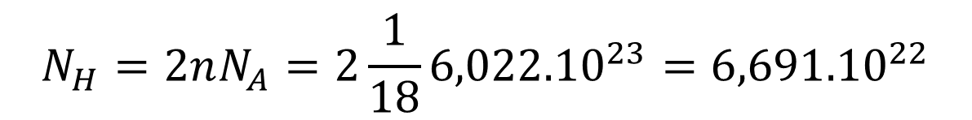
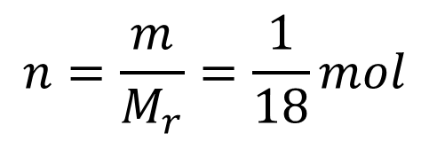

Dodatky 15
Jakou magnetizaci budou mít všechna jádra vodíku v 1ml vody, v magnetickém poli o indukci 0T a 1,5T? Uvažujme, že všechen vodík je pouze ¹H a všechna jádra zaujmou pouze energeticky výhodnější polohu.
$$\vec{M}=\frac{1}{V}\sum_{i=1}^{N_{H}}{{\vec{μ}}_{i}}$$
$$n=\frac{m}{M_{r}}=\frac{1}{18}mol$$
$$\vec{μ}=γ\vec{S}$$
$$N_{H}=2nN_{A}=2\frac{1}{18}{6,022.10}^{23}={6,691.10}^{22}$$
zpět

Slide 30
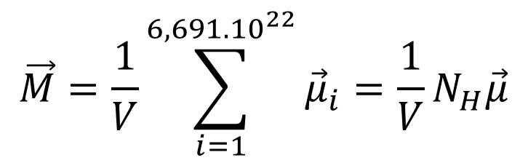
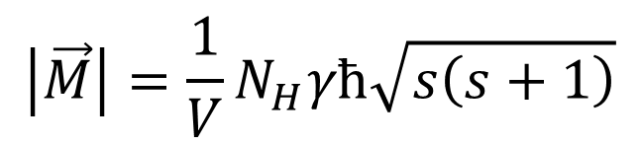
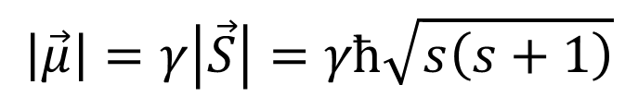

Dodatky 15
Jakou magnetizaci budou mít všechna jádra vodíku v 1ml vody, v magnetickém poli o indukci 0T a 1,5T? Uvažujme, že všechen vodík je pouze ¹H a všechna jádra zaujmou pouze energeticky výhodnější polohu.
$$\vec{M}=\frac{1}{V}\sum_{i=1}^{{6,691.10}^{22}}{{\vec{μ}}_{i}}=\frac{1}{V}N_{H}\vec{μ}$$
$$\vec{μ}=γ\vec{S}$$
$$\left|\vec{μ}\right|=γ\left|\vec{S}\right|=γħ\sqrt{s\left(s+1\right)}$$
$$\left|\vec{M}\right|=\frac{1}{V}N_{H}γħ\sqrt{s\left(s+1\right)}$$
zpět

Slide 31
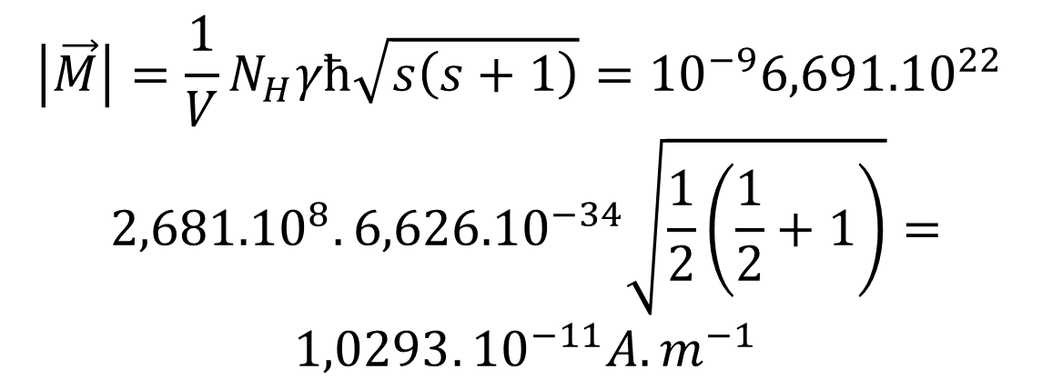
Dodatky 15
Jakou magnetizaci budou mít všechna jádra vodíku v 1ml vody, v magnetickém poli o indukci 0T a 1,5T? Uvažujme, že všechen vodík je pouze ¹H a všechna jádra zaujmou pouze energeticky výhodnější polohu.
$$\left|\vec{M}\right|=\frac{1}{V}N_{H}γħ\sqrt{s\left(s+1\right)}={10}^{−9}{6,691.10}^{22}$$
$${{2,681.10}^{8}.6,626.10}^{−34}\sqrt{\frac{1}{2}\left(\frac{1}{2}+1\right)}=$$
$$1,0293.{10}^{−11}A.m^{−1}$$
Konec 15. dodatku
zpět

Slide 32
Prezentace vznikla v rámci fondu rozvoje MU 1515/2014

